Slide 1
第4章
气体动理论（2）

Slide 2
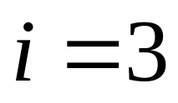
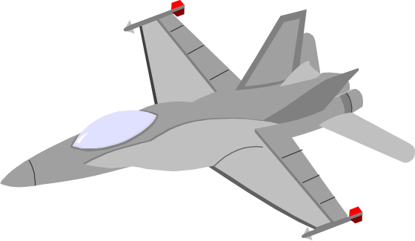
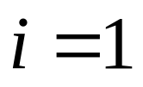
§4.4 能量均分定理
对于理想气体
讨论碰撞问题 ——
将分子看成质点
讨论能量问题 ——
考虑分子内部结构
1、自由度 i
确定一个物体在空间的位置所需独立坐标的数目
(1) 自由质点的自由度
（ x，y，z ）
限制在平面上运动的质点
( x, y ) i = 2
飞机 i = 3
限制在某直线上运动的质点
轮船 i = 2
若把飞机，轮船，火车看成质点，则
火车 i = 1

Slide 3
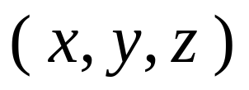

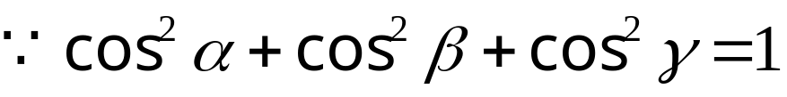

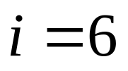
(2) 自由刚体的自由度
确定质心C需
z
确定过质心轴的方位需
θ
仅2个独立
C
刚体还可绕过质心的轴转动，还需一个坐标
y
x
即：自由刚体有 6 个自由度 （ 3 个平动自由度 + 3个转动自由度）。

Slide 4
(3) 气体分子的自由度
总自由度 = 平动自由度 + 转动自由度 + 振动自由度
i = t + r + s
单原子分子
i = 3
t = 3 , r = 0 , s = 0
刚性双原子分子
i = 5
t = 3 , r = 2 , s = 0
刚性多原子分子( n > 3)
i = 6
t = 3 , r = 3 , s = 0

Slide 5
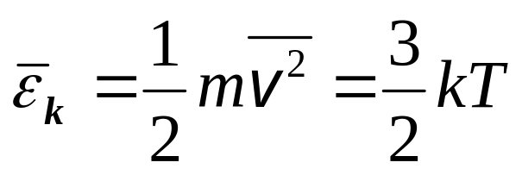
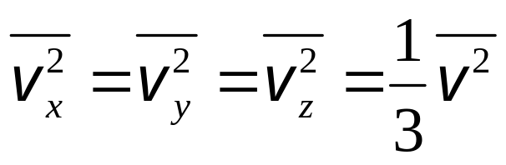
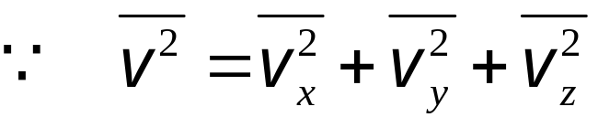
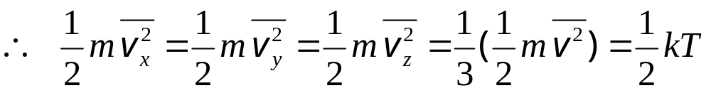
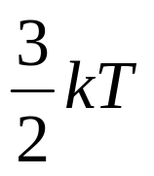
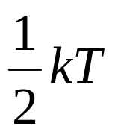
2、能量均分定理
分子的平均平动动能
上式说明: 分子沿 x, y, z 三个方向运动的平均平动动能
相等。换言之，气体分子的平均平动动能 均匀分配到
每个平动自由度上，每个平动自由度上分到的能量为 。

Slide 6

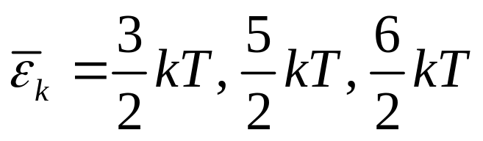
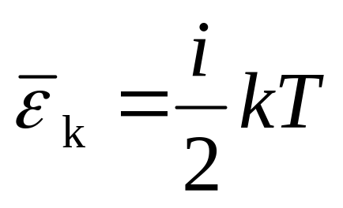
上述结论推广到转动自由度上，即
温度为T的平衡态下，气体分子每一个自由度（包括平动自由度和转动自由度）都具有相同的平均动能，其大小都等
于 。
——能量均分定理
单原子、双原子、多原子气体分子的平均总动能分别为，
当气体分子有 i 个自由度时，
每个分子的平均总动能
能量均分定理是统计规律，反映大量分子系统的整体性质，对个别分子或少数分子不适用。

Slide 7
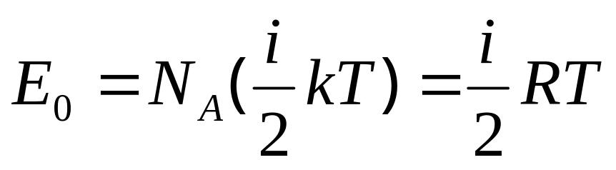
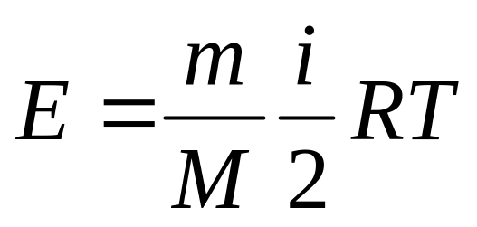
3、理想气体的内能
气体内能 = 分子各种运动形式的动能 + 分子间相互作
用的势能
理想气体：
分子间相互作用力忽略不计，
无相互作用势能
1 mol 理想气体的内能
质量为 m ，摩尔质量为M 的理想气体的内能

Slide 8
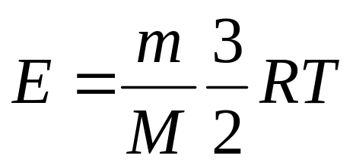
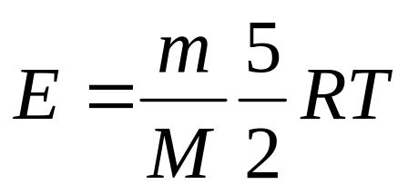
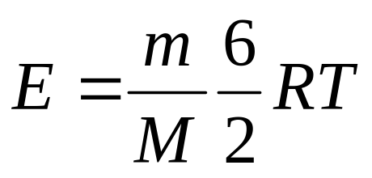
即：理想气体的内能只与状态参量 — 温度有关，是温度 T 的单值函数。
单原子分子
刚性双原子分子
刚性多原子分子

Slide 9
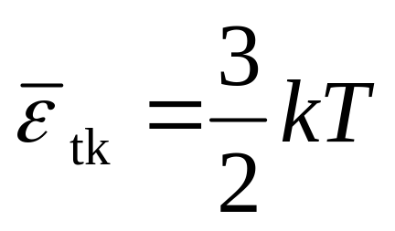
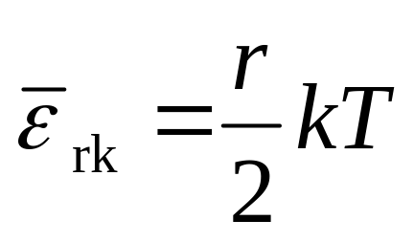
例题 摩尔数相同的氧气和甲烷气体（视为理想气体），如果它们的温度相同，则两气体
A. 内能相等；
B. 分子的平均动能相同；
C. 分子的平均平动动能相同；
D. 分子的平均转动动能相同。

Slide 10

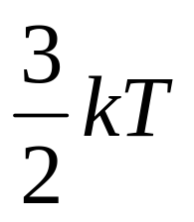
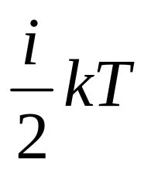
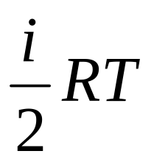
例题 指出下列各式所表示的物理意义，
( 1 )
—— 与每个自由度对应的
平均动能
( 2 )
—— 分子的平均平动动能
( 3 )
—— 分子的平均总动能
( 4 )
—— 1 mol 气体的内能

Slide 11
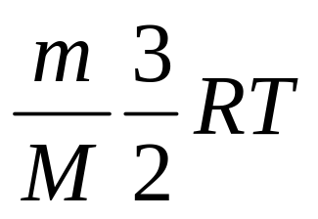
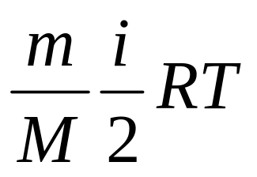
( 5 )
—— 质量为 m 的气体内所有分子
的平均平动动能之和
质量为m的单原子气体的内能.
( 6 )
—— 质量为 m 的气体的内能

Slide 12



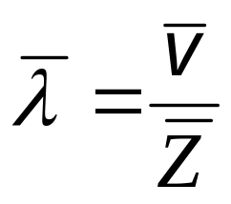

§4.7 分子平均碰撞频率和平均自由程
1、平均碰撞频率
单位时间内一个分子与其它分子碰撞的平均次数
2、平均自由程
分子连续两次碰撞所经路程的平均值。
与 的关系
分子的平均速率

Slide 13
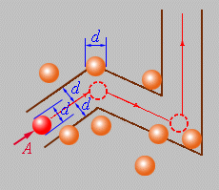



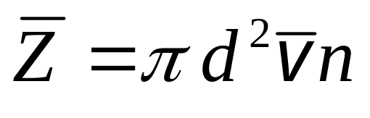
与 的具体形式
分子看成直径为 d 的刚性小球，设分子中只有分子A在动, A的运动轨迹为一折线。凡球心离此折线的距离 的其它分子都将与A 碰撞。
分子碰撞
单位时间内与A 碰的分子数包含在以 为长,以 为底的柱体内。设分子数密度为n，则柱体内的分子数为

Slide 14
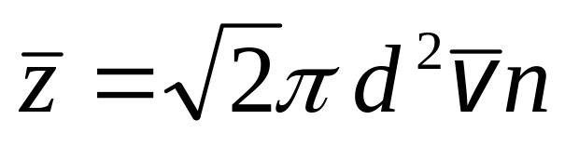

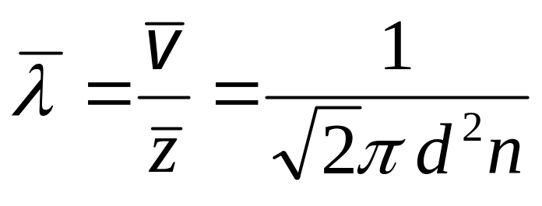
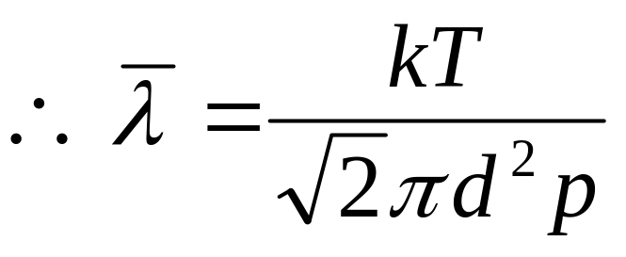
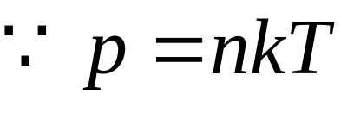
考虑到其它分子也在运动,上式应修改为
约 10⁹ s⁻¹ — 10¹⁰ s⁻¹
分子平均自由程
自由程
常温常压下约
10 ⁻⁸ — 10 ⁻⁷ m
T 一定, 与 p 成反比.

Slide 15
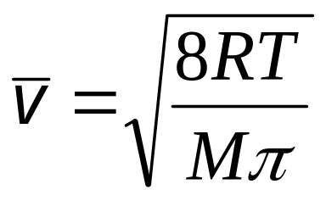
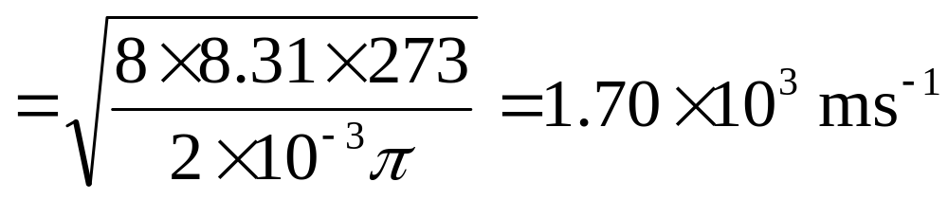
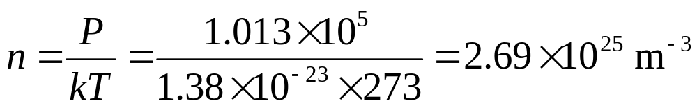
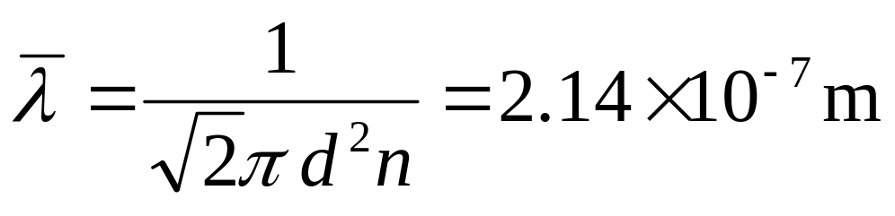
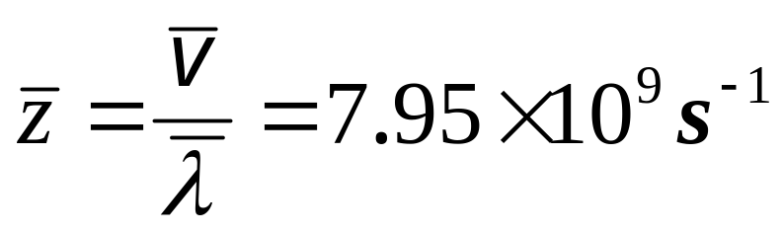
例题 求氢在标准状态下分子的平均碰撞频率和平均自由程。（已知分子直径 d = 2×10 ⁻¹⁰ m )
解

Slide 16
选择题
体积恒定时，一定量理想气体的温度升高，其分子的
（A）平均碰撞频率将增大
（B）平均碰撞频率将减小
（C）平均自由程将增大
（D）平均自由程将减小
[ A ]

